Slide 1
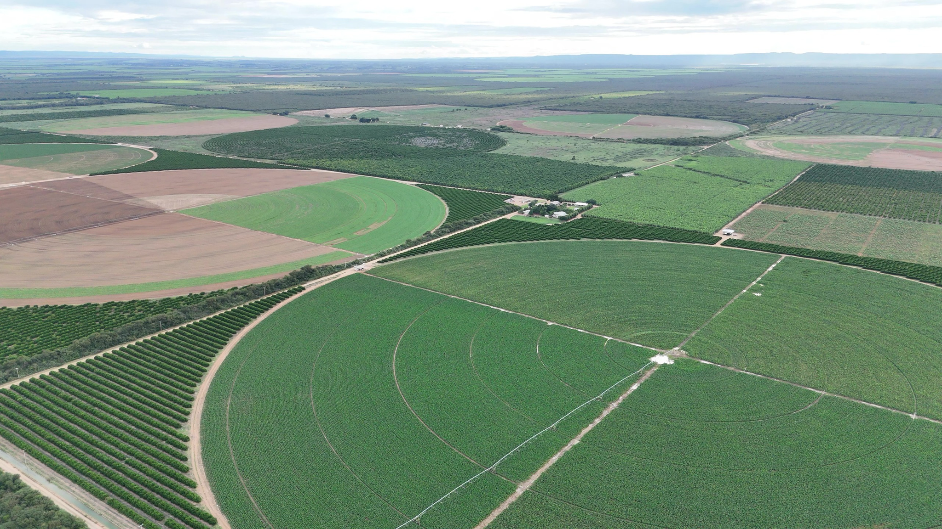



Projeto Público de Irrigação Jaíba
Etapas III e IV
Apresentação ao Tribunal de Contas da União
Novembro de 2026

Slide 2
Agenda
1
Visão geral
2
Aspectos técnicos
3
Modelagem econômico-financeira
4
Modelagem jurídica
5
Alterações pós-Consulta Pública e roadshow

Slide 3
1
Visão geral

Slide 4












Visão geral do projeto
Participantes no projeto
Poder concedente
Contratante
Grupo de Consultores
Assessor
Demais entes envolvidos
Consórcio PMO
Consórcio estruturador

Slide 5
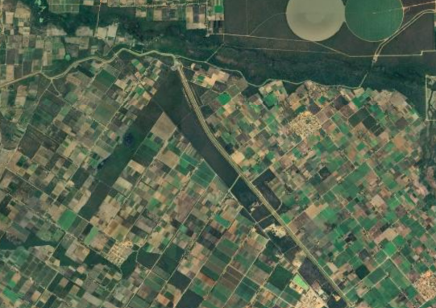
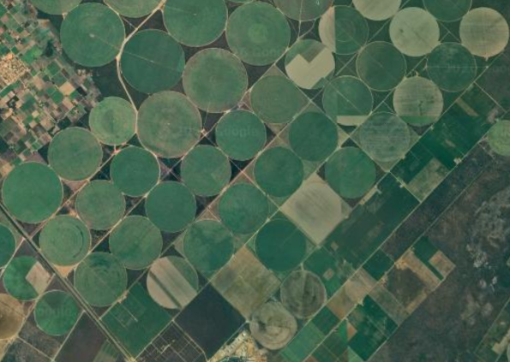
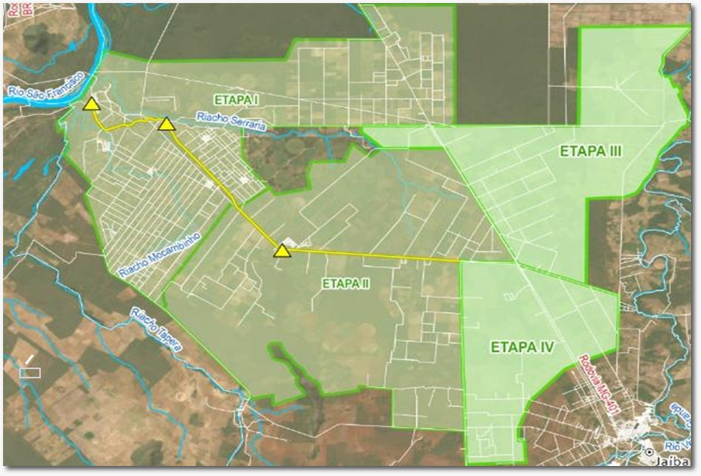
Projeto Jaíba
Visão geral do projeto
O Projeto Jaíba é um vetor de desenvolvimento econômico do Norte de Minas, com geração de emprego, renda e produção agrícola de escala nacional, com início da operação na década de 80
O Projeto foi concebido em quatro etapas, com operação já consolidada nas Etapas I e II. A concessão das Etapas III e IV contempla a expansão da infraestrutura para atender à demanda adicional de vazão das novas áreas irrigadas
          ETAPA I
          ETAPA II
1
2
Voltado para a agricultura familiar
+ 1.800 famílias produtoras
1.826 lotes lotes de 5 ha e
325 lotes com áreas entre 20 e 50 ha
70 mil ton de frutas por ano, foco em banana, manga, limão, melancia, batata doce, abóbora, feijão
Voltado para a produção empresarial
22 mil ha divididos em médias e grandes empresas
1,08 MM ton de produção anual, de cana de açúcar (77%), banana (11%), tomate (4%), entre outros
1
2
          ETAPA III e IV
Gestão por uma única concessionária, com liberdade para definir o modelo de negócio: exploração direta, arrendamento ou cessão a terceiros

Slide 6
Apresentação do modelo de concessão
O modelo de concessão foi concebido de forma a cumprir os objetivos almejados, orientado a dar flexibilidade à concessionária para desenvolvê-lo conforme sua visão de negócio, desde que cumpridas as obrigações contratuais.
OBJETIVOS ALMEJADOS
Assegurar uma infraestrutura de irrigação agregando:
Desenvolvimento econômico
  elevar a produção e produtividade agrícola, viabilizando escala e regularidade de oferta para abastecimento interno e exportação
  atrair investimentos privados em infraestrutura e tecnologia, aumentando a competitividade agrícola regional
Desenvolvimento social
  ampliar emprego e renda locais por meio da ampliação da área irrigada, encadeamentos produtivos e qualificação da mão de obra
  fortalecer a segurança alimentar regional ao assegurar produção contínua e diversificada, com gestão hídrica para resiliência climática

Slide 7
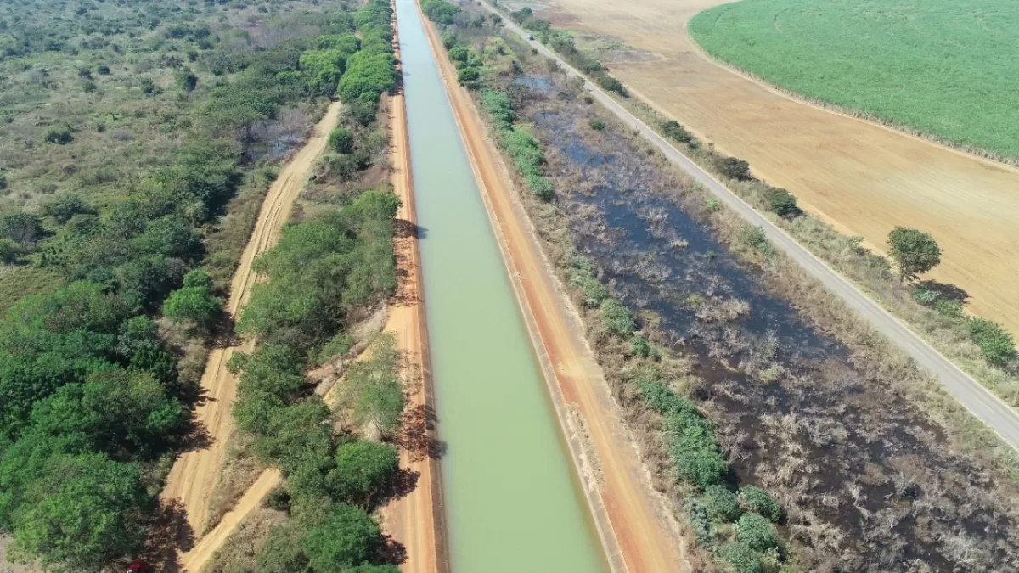
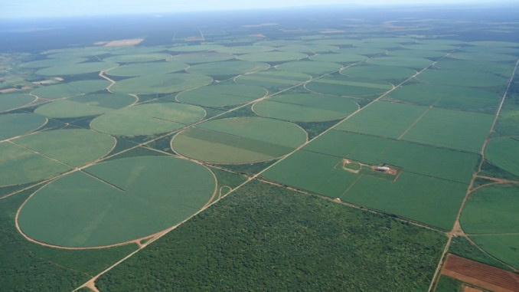
Apresentação do projeto
Informações gerais
Localização
Jaíba (MG) e Matias Cardoso (MG)
Modelo de concessão
Concessão de Direito Real de Uso (CDRU)
Objetivo do contrato
Realização das obras e serviços necessários à implantação, operação e manutenção da infraestrutura de irrigação das Etapas III e IV
Critério de julgamento
Maior Oferta (Outorga Fixa)
Prazo da Concessão
35 anos

Slide 8
Apresentação do modelo de concessão
Implantação da infraestrutura de irrigação
É obrigatório a concessionária
  Realizar os investimentos em infraestrutura de irrigação de uso comum
  Garantir a exploração agrícola das áreas irrigáveis
  Determinar o modelo de negócios a ser implantado (verticalizado, arrendamentos, exploração indireta, escolha das culturas, etc.)
É direito da concessionária
  Transferir a área para sua propriedade pós cumprimento das obrigações de investimentos obrigatórios e exploração das áreas irrigáveis
  A disponibilização de DUPs relacionadas à integralidade das áreas compreendidas nas Etapas III e IV
  A desapropriação da área de interesse do projeto
  Construção, operação e manutenção da infraestrutura de irrigação
Exploração da área cedida
  Ocupação das áreas irrigáveis com produção agrícola, diretamente ou por meio de contratos de cessão
Desapropriação
  Desapropriação de toda a área do projeto
Transferência da gestão e infraestrutura
  Transferência da propriedade das áreas e infraestrutura de irrigação das Etapas III e IV à concessionária, após o cumprimento das obrigações

Slide 9
2
Aspectos técnicos

Slide 10
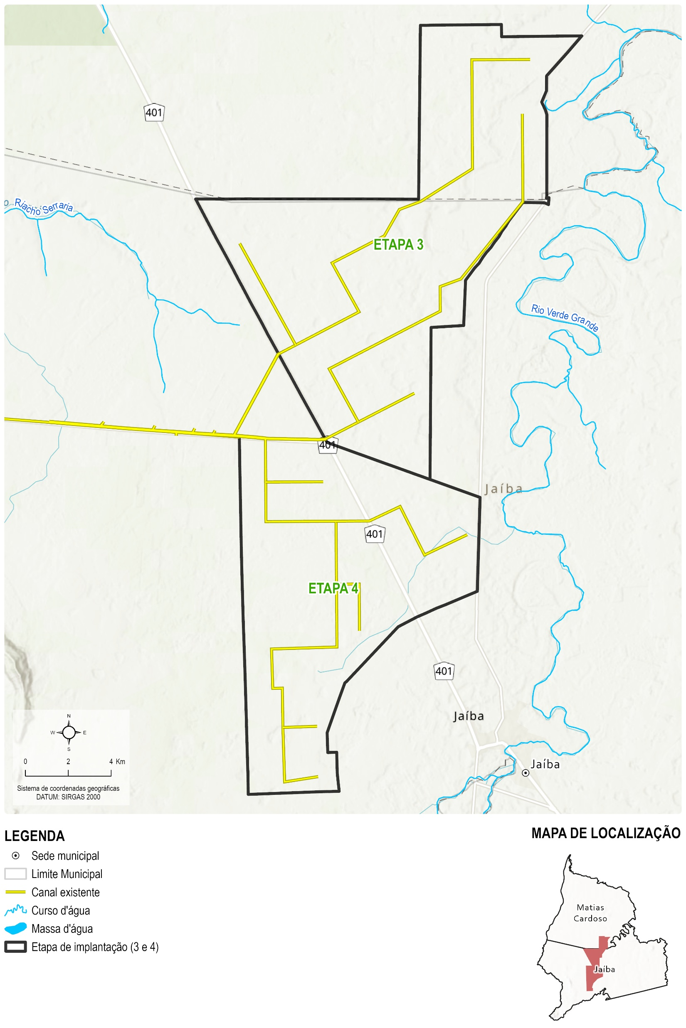
Infraestrutura de irrigação de uso comum das Etapas III e IV
Fornecimento de água
O fornecimento de água para as Etapas III e IV se dará através do canal CP-3, em que já se encontram implantadas estruturas de uso comum
  Trecho do canal CS-21 para atendimento da Etapa III
  Prolongamento do canal CS-19 para atendimento da Etapa III
  Derivação (sifão) do CP-3 para atendimento da Etapa IV
Etapa III:
  Capacidade de fornecimento de água: 12,9 m³/s
  Demanda estimada: 11,5 m³/s
Etapa IV:
  Capacidade de fornecimento de água: 15,7 m³/s
  Demanda estimada: 9,1 m³/s
As capacidades de fornecimento de água para as Etapas III e IV são suficientes para atender as respectivas vazões de projeto
Demanda total do Perímetro: 62 m³/s
  41 m³/s referentes às Etapas I e II
  21 m³/s às Etapas III e IV
A ampliação em 21 m³/s equivale a aproximadamente 5% da vazão de estiagem Q95 (384 m³/s) do Rio São Francisco na seção da captação
CS-19
CP-3
CS-21

Slide 11
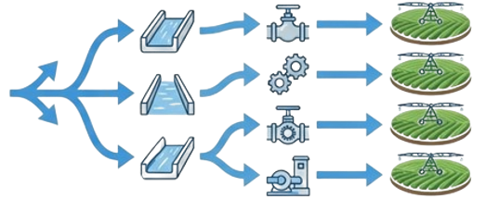
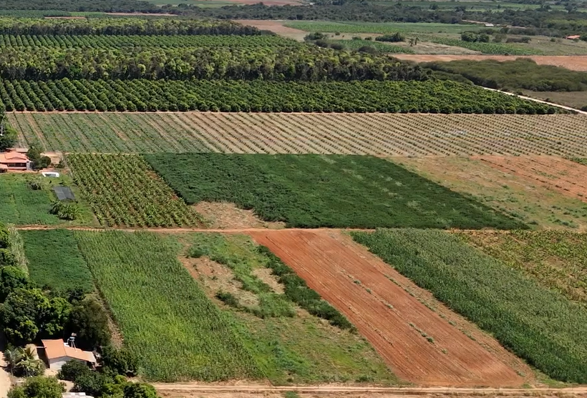

Infraestrutura de irrigação de uso comum
Estruturas previstas
Utilização e ampliação da infraestrutura nas Etapas I e II
Implantação das Etapas III e IV
Captação no Rio São Francisco
Estações de Bombeamento (EB1, EB2 e EB3)
Canal Principal
(CP-1, CP-2, CP-3)
Derivações
Canais Secundários
Estruturas Hidráulicas
Infraestrutura Parcelar
  Execução de obras de reforma e ampliação nas EB-1, EB-2 e EB-3
  Modernização dos sistemas necessários
  Implantação de motobombas, motores, sistemas elétricos, redundantes e outros necessários para operação das EBs
  Ampliação da conexão elétrica com a CEMIG
  Construção de canais e tubulações
  Construção de estruturas de controle, extravasores, estações elevatórias de recalque, galerias de transposição, canal e sifão
  Sistema de drenagem, viário, energético
  Integração total do sistema de automação e controle com as Etapas I e II
  Operação remota das estações de recalque e comportas automatizadas, com registro de estados operacionais, alarmes, eventos e variáveis do processo
  Atualização do sistema supervisório implantado nas Etapas I e II

Slide 12
Infraestrutura de irrigação de uso comum das Etapas III e IV
Investimentos estimados
Classificação | Destaques | Valor estimado
Obrigatórios (integrantes do Caderno de Encargos executados em 36 meses) | Ampliação e reforma da infraestrutura existente necessárias ao fornecimento de água para as Etapas III e IV: EB-1: transformador de 10 MVA; painel de seccionadora; reforma nas colunas do Centro de Controle de Motores referente a 5 motores EB-2: 2 novos conjuntos motobomba com vazão unitária de 5,6 m³/s; 3 novos conjuntos motobomba com vazão unitária de 2,5 m³/s; 1 conjunto motobomba reserva com vazão de 1,25 m³/s; transformador de 15 MVA EB-3: 6 novos conjuntos motobomba com vazão unitária de 5,672 m³/s; aprimoramentos nas instalações elétricas existentes; transformador de 5 MVA; execução de reforma no banco de capacitores Ampliação da conexão elétrica com a CEMIG | R$ 98 milhões (2º ao 9º ano)
Implantação das Etapas III e IV (executados mediante projeto da concessionária) | Implantação de toda a infraestrutura necessária para conduzir água por meio das Etapas III e IV: Estações de recalque; estruturas de controle; canais; extravasores laterais; estruturas de derivação; tomadas de água com comporta; escadas dissipadoras; sifão; bueiros; tubulações enterradas; sistema viário; sistema de drenagem; sistema elétrico | R$ 374 milhões (2º ao 14º ano)
Manutenção da infraestrutura | Investimentos associados à manutenção de toda a infraestrutura de irrigação de uso comum das Etapas III e IV | R$ 66 milhões (3º ao 34º ano)
Total | Implantação + manutenção | R$ 538 milhões
Data-base julho de 2025

Slide 13
Desapropriação
USO DO SOLO
ESTRUTURA FUNDIÁRIA
BENFEITORIAS
96%
Área da propriedade | Nº | % nº | Área (ha) | % área
Até 20 ha | 85 | 27% | 818 | 3%
20 a 40 ha | 106 | 34% | 3.140 | 12%
40 a 65 ha | 40 | 13% | 1.963 | 7%
65 a 260 ha | 64 | 21% | 7.695 | 29%
260 a 975 ha | 13 | 4% | 6.760 | 26%
Acima de 975 ha | 3 | 1% | 6.022 | 23%
Total | 311 | 100% | 26.398 | 100%
Índice adotado no laudo de avaliação² (nº e % das propriedades)
da área em pastagem ou vegetação nativa
Sem benfeitoria (índice 0,3)
21 · 7%
Pastagem
14.818 ha
Pouca (índice 1)
60 · 19%
Vegetação nativa
10.409 ha
Intermediária (índice 2)
226 · 73%
Agricultura irrigada¹
1.160 ha
Muita (índice 3)
4 · 1%
58 de 311 propriedades (19%) têm alguma área irrigada. As demais 253 são só pasto ou vegetação nativa.
95% das propriedades têm até 260 ha e concentram 75% da área irrigada existente. Indenização a valor de mercado.
102 com recursos hídricos próprios · 21 com painel solar.
METODOLOGIA DE AVALIAÇÃO
ABNT NBR 14653-3:2019 → R$ 339,3 MM (R$ 12.854/ha)
SITUAÇÃO DOMINIAL
Parte das áreas é pública estadual, com posseiros sem matrícula. A SEAPA conduz a regularização para viabilizar a indenização.
1
Levantamento
Ortofotos e vistoria de campo)
2
Pesquisa de mercado
24 amostras de imóveis rurais em oferta na região.
3
Método comparativo
Regressão linear (área, localização, benfeitorias e acesso). R² de 0,92 e 0,94.
4
Valor por propriedade
Terra + benfeitorias + irrigação (depreciada) + culturas perenes + painéis.
Situação cadastral : 45% da área tem georreferenciamento no SIGEF/INCRA, 37% tem apenas CAR (autodeclaratório) e 17% não tem nenhum cadastro.
¹ Irrigação localizada (1.024 ha, banana em 46 propriedades) e pivô (136 ha). ² Índice combina benfeitorias, recursos hídricos e cobertura vegetal.

Slide 14






Planejamento agrícola
Mix de culturas adotado na modelagem referencial
Receitas por tipo de cultura (MM R$ - valores reais)
Culturas | % de área irrigada | Área irrigada(ha) | Margem (R$/ha/ano)
Banana prata | 5% | 863 | 28.162
Banana nanica | 9% | 1.553 | 28.052
Limão | 8% | 1.380 | 24.629
Manga | 5% | 863 | 28.627
Feijão | 25% | 4.314 | 9.008
Soja | 48% | 8.282 | 6.866
Milho 1 | 25% | 4.314 | 6.955
Milho 2 | 48% | 8.282 | 6.682
Permanente
Temporária
Composição OPEX:
  Culturas, custos e preços baseados nas principais produções da região, com referência ao histórico da Etapa II
  Produção estimada validada por estudo de mercado, confirmando demanda para o volume projetado
  Culturas permanentes geram receita contínua, enquanto temporárias concentram custos e receitas ao longo do ciclo
CAPEX parcelar
R$ 810 milhões
(9 anos de implantação)
OPEX médio anual
R$ 400 milhões
(fase operacional)
Receita média anual
R$ 700 milhões
(fase operacional)
  2% Energia
  19% Mão de obra
  44% Insumos agrícolas
  35% outros ( adm., ferramentas).
Data-base julho de 2025

Slide 15
Infraestrutura de irrigação nas unidades parcelares
Classificação | Destaques | Valor estimado
Implantação da infraestrutura agrícola Etapas III e IV | Implantação de toda a infraestrutura necessária para viabilizar a operação agrícola nas Etapas III e IV: Supressão vegetal, sistema de irrigação e gastos com outras infraestruturas, como alojamentos, cozinha e refeitório, galpão de insumos e máquinas, packing house e cabo aéreo Gastos com insumos, mão de obra, trator, equipamentos, aviação e outros custos associados à implantação da estrutura, como energia, ferramentas, transporte de funcionários, assistência técnica de consultorias e despesas administrativas | R$ 663 milhões (4º ao 13º ano)
Manutenção da infraestrutura agrícola | Investimentos associados à manutenção de toda a infraestrutura agrícola das Etapas III e IV: Manutenção do sistema de irrigação e da infraestrutura | R$ 147 milhões (4º ao 35º ano)
Total | Implantação + manutenção | R$ 810 milhões
Data-base julho de 2025

Slide 16
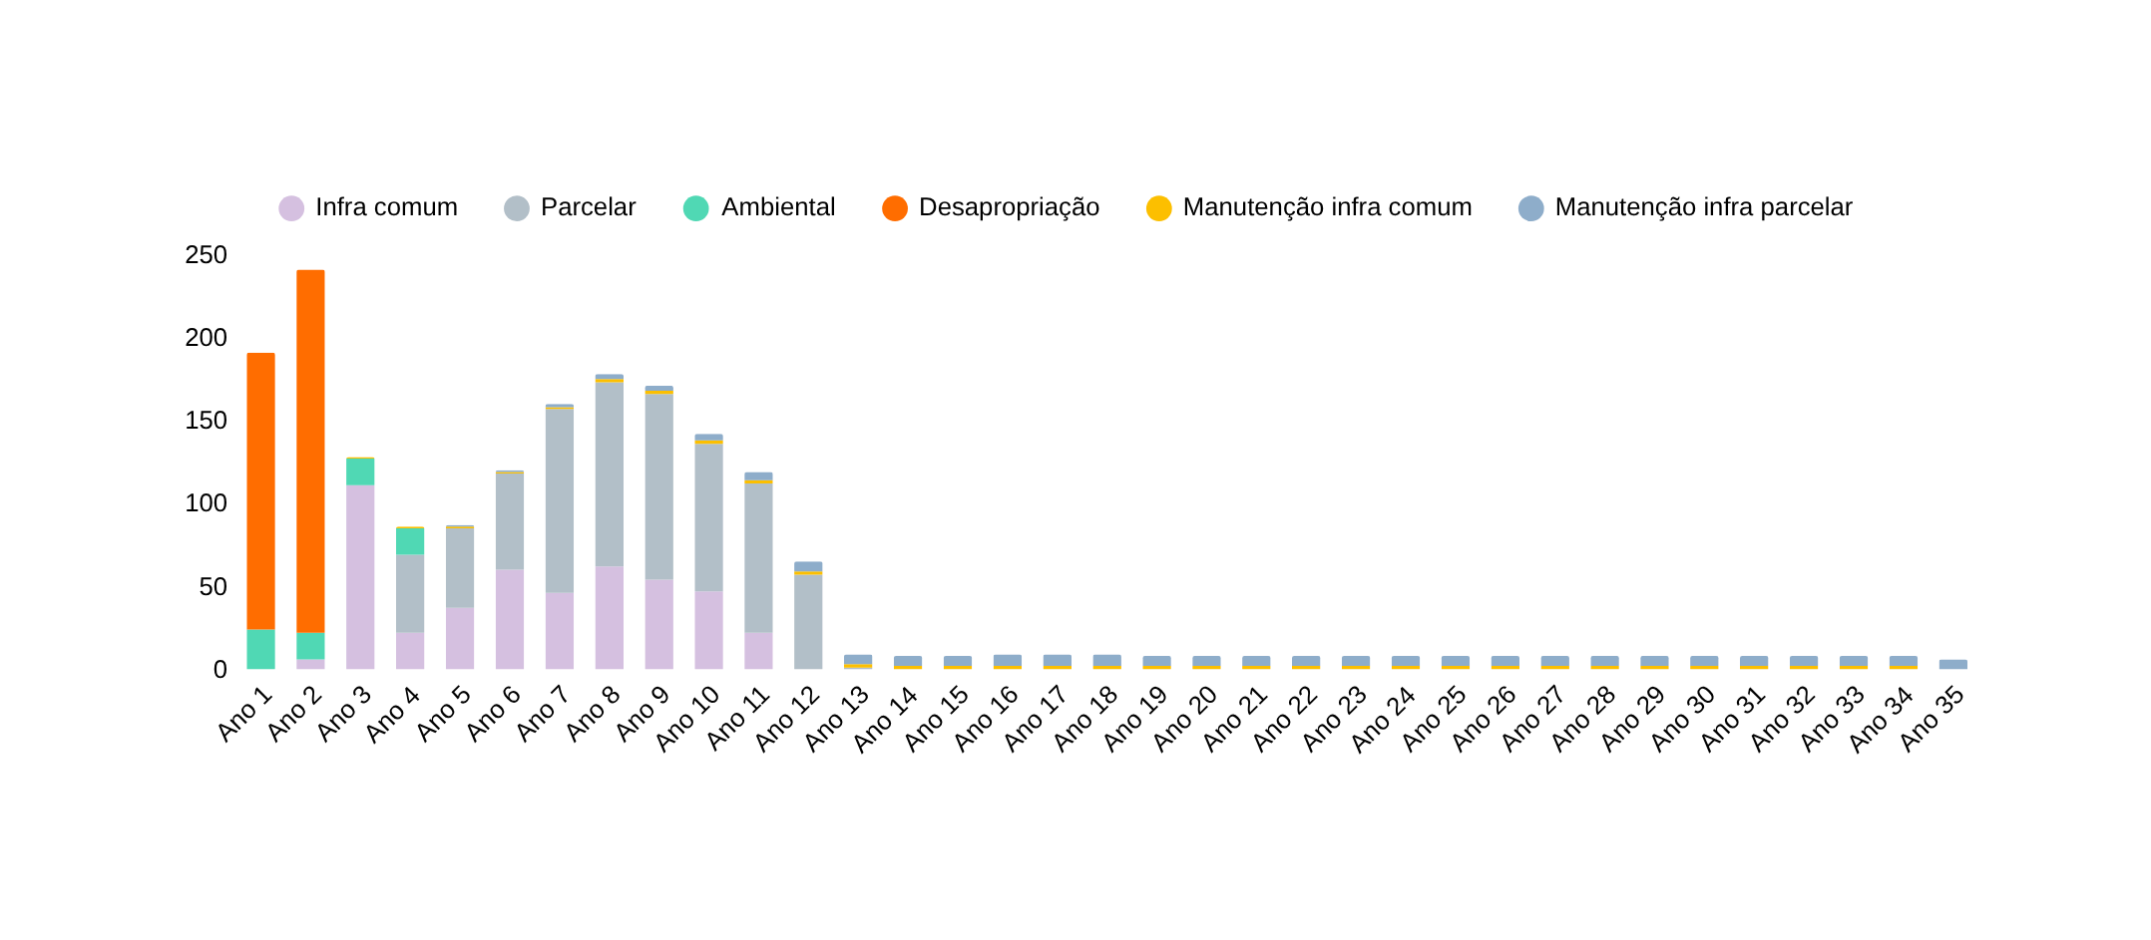
Investimentos totais do projeto
Investimentos por ano (MM R$)
Investimentos previstos na modelagem¹:
  Infraestrutura comum: R$ 445 MM
  Manutenção infraestrutura comum: R$ 62 MM
  Ambiental: R$ 68 MM
  Infraestrutura parcelar: R$ 663 MM
  Manutenção infraestrutura parcelar: R$ 147 MM
  Desapropriação: R$ 339 MM
  Total : R$ 1.724 MM
Ano 1 a 12 → Fase de implantação
Ano 13 a 35 → Fase de operação
Data-base julho de 2025

Slide 17
Aspectos ambientais e licenciamento
Restrições ambientais
Ausência de Unidades de Conservação, Terras Indígenas, APPs, quilombos e sítios arqueológicos na área do projeto
Espeleologia
Cavidades de pequeno porte na Etapa IV, a serem objeto de estudo espeleológico na ocasião do licenciamento
Mata Atlântica
Área parcialmente inserida no Bioma, com indicação de inventário florestal a ser realizado na ocasião do licenciamento
Licenciamento ambiental
A ser realizado pela Concessionária
Modalidade estimada LAC 2 (EIA/RIMA), mais ágil que o modelo trifásico tradicional
Licenciamento apenas da infraestrutura hídrica para perímetros da CODEVASF
Recursos hídricos
Captação outorgada para a vazão mensal das Etapas I e II: 35,6 m³/s a 47,6 m³/s
Outorga preventiva das Etapas III e IV em andamento pela CODEVASF: 20,6 m³/s
Expectativa de obtenção da outorga antes do leilão
Reserva Legal
Criação de corredores ecológicos
Minimização da supressão vegetal
Preservação de RLs já averbadas
5.330 ha, correspondentes a 20% da área do projeto
Programas socioambientais propostos: mitigar e minimizar os efeitos adversos da implantação e operação do projeto e maximizar os benefícios gerados pelo empreendimento
CAPEX Ambiental: R$ 95 MM

Slide 18
3
Modelagem econômico-financeira

Slide 19



Premissas
MODELO DE NEGÓCIOS
CUSTO DE CAPITAL
Exploração verticalizada: a Concessionária faz os investimentos e explora as áreas agrícolas diretamente.
Receita: venda da produção agrícola.
9,25% a.a. real, pós-impostos
Calculado conforme a Metodologia de Cálculo do Ministério da Fazenda (2018), referência para concessões públicas federais.
Alternativa descartada: serviço de água a irrigantes locais, mediante tarifa e sem desapropriação. Inviável: a tarifa k1 necessária seria ~60x a tarifa atual da Etapa 1.
Capital próprio (Ke)
11,30%
10,44%
Capital de terceiros (Kd)
CAPM com prêmio de risco país
BNDES Finem – Agropecuária
Equity 60%
Dívida 40%
IR/CSLL 34%
TRANSFERÊNCIA DAS ÁREAS
OUTORGA
Ao fim do prazo, as áreas são transferidas à Concessionária. O valor é estimado pela operação agrícola em perpetuidade, mantidas as condições dos últimos anos do fluxo.
A outorga fixa mínima é calculada pela soma do valor presente do projeto e da perpetuidade, ambos descontados à 9,25%.
VPL do projeto
fluxo dos anos 1 a 35
+
VPL da perpetuidade
=
Outorga fixa mínima
Pagamento: 32 parcelas iguais a partir do 4º ano

Slide 20
Cronograma anual de implantação
Inicio de 2027
Etapas | 1 | 2 | 3 | 4 | 5 | 6 | 7 | 8 | 9 | 10 | 11 | 12 | 13 | 14 | 15 | 16 | 17 | 18 | 19 | 20-35
Licenciamento
Emissão DUP
Desapropriação
Infra. comum Etapa IV
Infra. parcelar Etapa IV
Operação Etapa IV
Infra. comum Etapa III
Infra. parcelar Etapa III
Operação Etapa III
Transferência da área
A fase de implantação da infraestrutura comum tem início no ano 2 (Etapa IV) e fim no ano 11 (Etapa III)
A fase de implantação da infraestrutura parcelar tem inicio no ano 4 e fim no ano 12
O início da operação e geração de receita é dado a partir da liberação das áreas de infraestrutura parcelar

Slide 21
Resultados da modelagem referencial
FLUXO DE CAIXA DO PROJETO
INDICADORES
COMPOSIÇÃO DO VPL
TIR do projeto
igual à WACC
9,25% real
FLUXO DE CAIXA DO PROJETO [MM R$]
Resultado | Valor
VPL projeto | -42,2
VPL Perpetuidade | 78,1
Total (sem outorga) | 35,9
Total com pagamento de outorga | 0
Payback não descontado
Ano 16
Exposição máxima de caixa
ano 9
−R$ 1.071,7 MM
Margem EBITDA
fase operacional
38%
Margem líquida
fase operacional
17%
Receita média anual:
R$ 700 milhões
(fase operacional)
CAPEX infra comum e amb:
R$ 574 milhões
(implantação + man.)
CAPEX parcelar:
R$ 810 milhões
(implantação + man)
Desapropriação
R$ 339 milhões
(fase de implantação)
OPEX médio anual
R$ 400 milhões
(fase de operacional)
Outorga fixa
R$ 170 milhões (soma)
R$ 42 milhões (VPL)
Valores reais, data-base julho de 2025.

Slide 22
Indicadores e análise de sensibilidade
Sensibilidade do VPL a ±10% nas premissas (MM R$)
Receita
Premissas de maior sensibilidade
Receita e OPEX parcelar estão ligadas ao plano de negócios da Concessionária
Cenário base: VPL = R$ 0
OPEX infra parcelar
CAPEX infra parcelar
Desapropriação
CAPEX infra comum
OPEX infra comum
Cenário conservador
Cenário otimista
Data-base julho de 2025

Slide 23
4
Modelagem jurídica

Slide 24
Premissas do Edital
Exigências editalícias relacionadas à habilitação
Habilitação jurídica
Fiscal e trabalhista
Econômico-financeira
Rito
Atos constitutivos, eleição dos administradores e certidão do registro
Regras próprias para fundos, EFPC, IFs e estrangeiras
CNPJ, FGTS, CND federal, certidões estadual e municipal
CNDT (Lei n.º 12.440/2011)
Certidão negativa de falência e recuperação judicial
Balanço e declaração de capacidade financeira
Inversão de fases: só a licitante mais bem classificada entrega o Invólucro n.º 3
Fase recursal única (art. 59, Lei n.º 13.303/2016)
QUALIFICAÇÃO TÉCNICA | capacidade técnico-operacional
Versões anteriores · precedente Jequitaí
Versão atual
Experiência específica em irrigação
Uso de recursos hídricos outorgados de mín. 79,9 milhões m³/ano e monitoramento hídrico de altas vazões
Exploração agrícola irrigada em mín. 5.706 ha (25% da área irrigável)
Atestados de execução de obras de características e complexidade semelhantes à infraestrutura de uso comum, correspondente à exploração de atividade agrícola de cultura irrigada em área equivalente a 25% da área total irrigável estimada das Etapas III e IV.
Experiência prévia em irrigação deixa de ser condição de habilitação
Admitidos somatório de atestados, consórcio, grupo econômico e Profissional Qualificado (CAT/CREA)
Precedente: Projeto de Irrigação do Jequitaí dispôs de requisitos de Qualificação Técnica, com quantitativos mínimos de referência, em (i) fornecimento e aplicação de concreto; (ii) desenvolvimento, implantação e operação de projetos de pivô central; (iii) uso de recursos hídricos por meio de outorgas; e (iv) monitoramento hídrico.

Slide 25
Modelagem jurídica
Objeto
Interdependência com as Etapas I e II
Parâmetro de desempenho
  Concessão de Direito Real de Uso de áreas públicas
  Implantação e operação da Infraestrutura de Irrigação, ocupação e exploração de terras localizadas nas Etapas III e IV
  Até 12 meses contados da emissão da Ordem Inicial de Serviços, a futura Concessionária poderá manifestar a intenção de assumir a gestão do sistema principal das Etapas I e II
  (Caderno de Encargos) Investimentos obrigatórios nas Etapas III e IV, de acordo com cronograma pré-estabelecido e sugestões em relação à ampliação e reforma da infraestrutura de uso comum já existente
Mecanismo de reequilíbrio
Soluções de conflitos
Bens da concessão
  Fluxo de Caixa Marginal
  Reequilíbrio por meio da (i) prorrogação do prazo; (ii) redução do valor da outorga; (iii) modificação de obrigações contratuais; ou (iv) indenização direta
  Autocomposição de conflitos
  Comitê de resolução de conflitos
  Arbitragem
  Bens vinculados à produção agrícola não serão revertidos
  Bens vinculados à infraestrutura de irrigação de uso comum serão revertidos caso não ocorra a transferência total das áreas

Slide 26
Aspectos fundiários
Considerando que 100% das áreas das Etapas III e IV são privadas
  Emissão de DUPs pela União (Decreto-Lei n.º 3.365/1941)
  Transferência da propriedade das áreas à CODEVASF (artigo 11 da Lei Federal n.º 6.088/1974)
  Condução dos ritos necessários à desapropriação pela Concessionária
  Estipulação de um cap compreendendo uma estimativa dos valores a serem dispendidos com desapropriações
  Excedente do cap compartilhado entre as Partes na proporção 80% (CODEVASF) – 20% (Concessionária), limitado ao valor da outorga mais ágio
  Avaliação das áreas e valores validados por laudos elaborados por engenheiros
DESAPROPRIAÇÃO
Precedente: Concessões da ANTT (Ex.: Rota dos Sertões).
  Estabelecimento de pré-requisitos (pagamento de outorga, implantação da infraestrutura comum, operação agrícola da área)
  Possibilidade de ocorrer antes do encerramento do prazo de vigência da CDRU, desde que os pré-requisitos sejam cumpridos
  Possibilidade de transferência das Etapas segregadamente
TRANSFERÊNCIA DAS ÁREAS

Slide 27

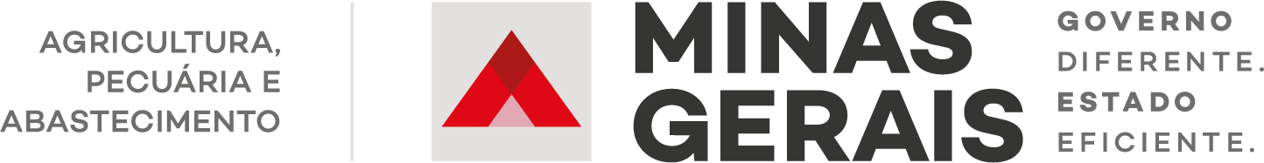



Governança e responsabilidade
Cenário 1
Etapa I
Etapa II
Etapas III e IV
Responsável
PODER CONCEDENTE
Cessão do Uso da Infraestrutura
Contrato de Delegação
CDRU
Operação
Fornecimento de água
Fornecimento de água
Concessionária
Pagamento de tarifas
Pagamento de tarifas
Pagamento de tarifas
Obrigações
Administrar, operar e manter a infraestrutura hídrica necessária para a distribuição de água para a agricultura
Fornecer água para irrigantes e cobrar tarifas
Implantação, operação e manutenção do sistema de irrigação, incluindo a infraestrutura comum, unicamente em relação às Etapas III e IV
Com a concessão das Etapas III e IV, estabelece-se a relação entre os DIJs I e II e a Concessionária, em que os DIJs assumem a responsabilidade pelo abastecimento de água, enquanto a Concessionária se compromete ao pagamento das tarifas correspondentes aos DIJs

Slide 28

Governança e responsabilidade
Cenário 2
Etapa I
Etapa II
Etapas III e IV
Responsável
PODER CONCEDENTE
Cessão de uso da infraestrutura de uso comum da Etapa II
Obs: Documento, atualmente, em revisão pela AGE de Minas Gerais.
CDRU
Operação
Concessionária
Fornecimento de água
Pagamento de tarifas
Obrigações
Com relação às Etapas I e II, será realizada a operação e manutenção do sistema principal com fornecimento de água para os sistemas secundários operados pelos DIJs (repasses à Concessionária do valor referente à tarifa do sistema principal na modalidade rateio de custos). Com relação às Etapas III e IV, a Concessionária terá as obrigações de implantação, operação e manutenção das infraestruturas de irrigação de uso comum, com arrecadação de tarifa referente ao sistema principal e aos sistemas secundários.
Até 12 meses contados da emissão da Ordem Inicial de Serviços, a futura Concessionária poderá assumir a gestão do sistema principal das Etapas I e II. Caso opte por não exercer esta faculdade, haverá o compartilhamento de riscos da operação da gestão do sistema principal com os DIJs I e II.

Slide 29
Obrigações
CONDIÇÕES PARA ASSINATURA DO CONTRATO
PRINCIPAIS OBRIGAÇÕES CONTRATUAIS
1
Contratação de seguro (danos materiais e responsabilidade civil)
1
Investimentos na infraestrutura de irrigação das Etapas III e IV
Gestão, operação e manutenção do sistema principal da infraestrutura de irrigação de uso comum das Etapas I e II, caso tenha optado por assumir estas Etapas em até 12 meses depois da emissão da Ordem Inicial de Serviços
2
Garantia de execução do Contrato
2
3
Subscrição e integralização parcial do valor total do capital social mínimo a ser integralizado até o 4.º ano do Contrato
3
Ampliação e reforma do sistema principal da infraestrutura de irrigação de uso comum existente nas Etapas I e II para fornecimento de água às Etapas III e IV
4
Pagamento de remuneração ao FDIRS e à B3
4
Cronograma de pagamento da outorga, parcelas,
devidas do 4.º ao 35.º ano do Contrato
5
Constituição da SPE
5
Ocupação e exploração agrícola das áreas
6
Depósito, a título de caução, do ágio
Precedente: Projeto de Irrigação do Jequitaí.
6
Compartilhamento de receitas acessórias (20%)

Slide 30
Prazos máximos de implantação
e de ocupação das áreas
Ampliação e reforma da infraestrutura existente (Etapas I e II)
Item | Descrição | Prazo máximo para obter o direito de transferência da propriedade | Prazo máximo para manter o direito real de uso
1 | Projeto de ampliação da conexão elétrica e protocolo na CEMIG | 2 anos | 3 anos
2 | Obra de ampliação da conexão elétrica com a CEMIG | 4 anos | 5 anos
3 | Instalação de 3 conjuntos de motobomba de 5,672 m³/s na EB-3, com sistemas elétrico e auxiliares (total de 17,016 m³/s) | 4 anos | 5 anos
4 | Reforma e ampliação da EB-2 | 6 anos | 7 anos
5 | Reforma na EB-1 | 6 anos | 7 anos
6 | Instalação de 3 conjuntos de motobomba de 5,672 m³/s na EB-3, com sistemas elétrico e auxiliares (total de 34,032 m³/s) | 8 anos | 9 anos
Ocupação das áreas irrigáveis
Área irrigável mínima (ha) | Prazo para transferência | Prazo para manter a CDRU
6.263 | 7 anos | 8 anos
13.492 | 10 anos | 11 anos
20.788 | 13 anos | 14 anos

Slide 31
Matriz de riscos
Alocação por categoria
t
CONCESSIONÁRIA
PODER CONCEDENTE
Variações de mercado
Demanda
Produção
Modelo de negócios
Trabalhista
Alterações legislativas
Normas com impacto sobre o IR e sobre as receitas
Reforma tributária¹
Interdependência com as Etapas I e II
Prejuízos por desabastecimento de água e/ou outras falhas verificadas nas Etapas I e II
Obras, operação e fundiário
Obra (CAPEX, atrasos e sobrecusto)
Operacional (OPEX)
Financiamento
Tecnológico
Outorga de direito de uso da água
Licenciamento ambiental
Desapropriação (excedente ao cap compartilhado com a CODEVASF (20%), incluindo valores que ultrapassarem os valores vincendos de outorga)
Reforma tributária
Impacto sobre a produção agrícola
Manifestações sociais
Que excederem 15 dias a cada 12 meses, se os danos não forem cobertos por seguro
Que excederem 90 dias a cada 12 meses, se os danos forem cobertos por seguro
Invasão de terras por atraso na adoção de medidas pelo Poder Concedente
Obras, operação e fundiário
Atrasos na obtenção de licenças
Atrasos que impactem a posse da área pela Concessionária
Vícios ocultos
Caso fortuito e força maior
Eventos não seguráveis
Reforma tributária
Impacto sobre a implantação, manutenção e operação da infraestrutura de uso comum

Slide 32
Acompanhamento e fiscalização
Projetos, relatórios e supervisão
~12 meses
12 meses
90 a 120 dias
Assinatura do contrato de CDRU
Ordem Inicial de Serviços
Cronograma de implantação e projetos básicos apresentados pela Concessionária
Revisão do cronograma e dos projetos básicos pela CODEVASF
Supervisão, inspeção e fiscalização pela CODEVASF a qualquer tempo
Relatórios anuais da Concessionária
Atendimento à Política Nacional de Irrigação (PNI)
Informações sobre a agricultura irrigada praticada
Cumprimento do plano de uso racional de recursos hídricos
Acompanhamento contínuo
Relatórios semestrais de desempenho apresentados pela Concessionária
Supervisão, inspeção e fiscalização pela CODEVASF a qualquer tempo

Slide 33
Valores do Edital e Contrato
Principais encargos do edital
Valor (R$)
Detalhamento
Momento de dispêndio
Outorga | R$ 171.478.520 | Outorga fixa total
Parcelas anuais | R$ 5.358.704 | 1° parcela 15% da outorga total | Assinatura do contrato
Valor do contrato | R$ 1.724.038.609 | CAPEX total
Capital social mínimo | R$ 172.403.861
Assinatura do contrato | R$ 25.000.000 | Assinatura do contrato | Assinatura do contrato
30% na emissão da DUP | R$ 44.221.158 | Até o 4° ano | Até 4° ano da concessão
70% na obtenção da LI | R$ 103.182.703
Garantia de Execução
Fase de implantação | R$ 28.720.332 | 5% do CAPEX total | Fase de implantação IUC
Fase de operação | R$ 14.360.166 | 2,5% do CAPEX total | Fase operacional
Garantia de Propostas | R$ 17.240.386 | 1% do valor do contrato | Entrega da proposta
Seguro de responsabilidade civil | - | 50% OPEX anual | Ao longo da concessão
Seguro de Risco de Engenharia | - | 100% CAPEX anual | Ao longo da concessão
Remuneração FDIRS | R$ 14.831.753
Estudos | R$ 7.855.438 | Remuneração ao Consórcio Estruturador e ao PMO | Assinatura do contrato
Sucesso | R$ 6.976.315 | Primeiros 5 anos do CAPEX atualizados pela SELIC | Assinatura do contrato
Pagamento B3 | R$ 782.213¹ |  | Assinatura do contrato
1) Valor preliminar, será atualizado com valor definitivo

Slide 34
5
Alterações pós-Consulta Pública e roadshow
Contribuições recebidas na Audiência Pública, na Consulta Pública e no roadshow com o mercado, e seus reflexos nos estudos.

Slide 35
Processo de participação social
Consulta Pública
22/4 a 22/5/2026
Recebimento de 882 contribuições sobre os documentos do projeto
Audiência Pública
7/5/2026 · Jaíba (MG)
Apresentação da proposta de concessão à sociedade, com a participação de 423 pessoas
Roadshow
Maio de 2026
Sondagem com 7 potenciais investidores, com questionário sobre pontos críticos
Revisão dos estudos
Julho de 2026
Consolidação das alterações de engenharia, econômico-financeiras e jurídicas
1
2
3
4
Temas avaliados no questionário do roadshow
Faixa de CAPEX
Tamanho do projeto
Relação com as Etapas I e II
Questões fundiárias
Taxa de retorno
Alocação de riscos e reequilíbrio
Outorga de recursos hídricos

Slide 36
Visão geral das alterações
Engenharia e meio ambiente
Econômico-financeiro
Jurídico-contratual
Projeto ajustado à ocupação existente no território
Modelo atualizado aos novos quantitativos
Aprimoramentos no contrato e no edital
Perímetro da Etapa III reduzido para preservar áreas ocupadas por irrigantes e pequenos produtores
Etapa IV mantida sem alteração
Reserva Legal revisada, com conexão à REBIO Jaíba
Infraestrutura redimensionada: menos blocos de irrigação e sistema de adução mais curto
Menos propriedades a desapropriar
Área irrigável, CAPEX e desapropriação recalculados a partir do novo perímetro
Programas ambientais ajustados aos quantitativos revisados
WACC atualizado considerando nova ponderação de CAPEX de infra comum e parcelar
Outorga fixa mínima recalculada com os novos parâmetros
Habilitação: atestação técnica por empresa do mesmo grupo econômico
Desapropriação: novas regras para o cap e transferência das áreas por Etapa
Riscos: reforma tributária segregada e exclusão dos ganhos extraordinários
Receitas e capital: percentual referencial para receitas acessórias e cronograma de integralização
Encampação: indenização inclui a outorga não amortizada

Slide 37
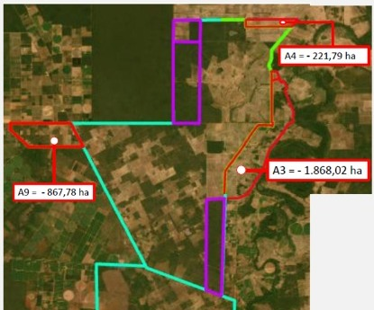
Alterações de engenharia
Perímetro de irrigação
Após a Audiência e a Consulta Pública, o perímetro de irrigação da Etapa III foi alterado para preservar as áreas atualmente ocupadas por irrigantes e pequenos produtores.
−2.986 ha
redução da área bruta da Etapa III
Não houve acréscimo de áreas ao perímetro.
Não houve alterações na Etapa IV.
Área bruta das Etapas III e IV: de 29.638 ha para 26.652 ha.
Áreas excluídas do perímetro da Etapa III

Slide 38
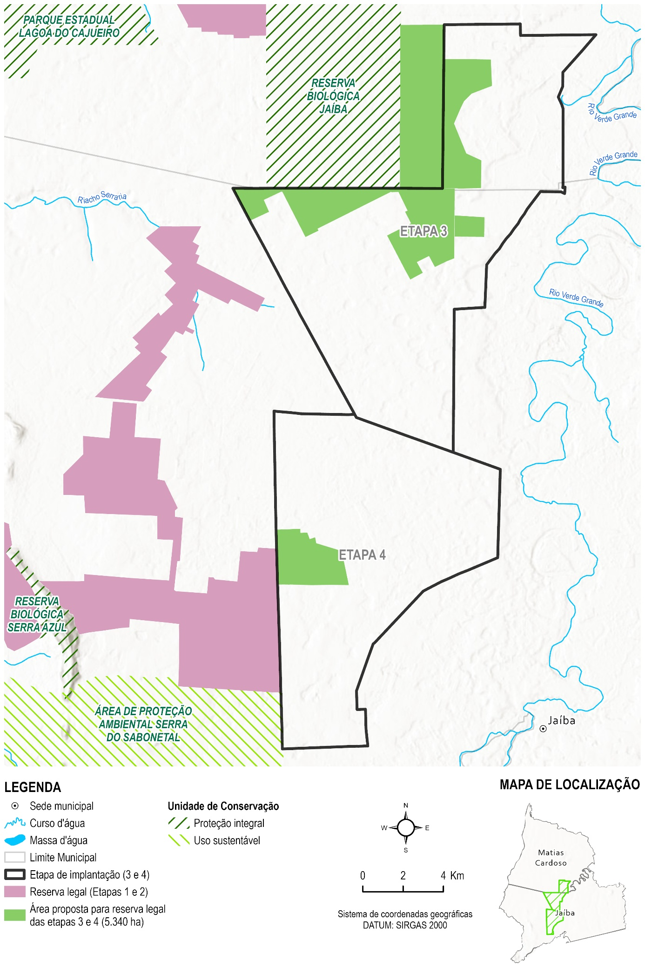
Alterações de engenharia
Relatório ambiental
Revisão da Reserva Legal em função da redução do perímetro e da sugestão de ligação com a REBIO Jaíba vinda da Consulta Pública
Reserva Legal | Antes (ha) | Revisão (ha)
Etapa III | 3.984 | 2.910
Etapa IV | 739 | 739
Subtotal no perímetro | 4.723 | 3.649
Fora do perímetro (a adquirir) | 1.214 | 1.681
Total Etapas III e IV | 5.938 | 5.330
Quantitativo | Antes | Revisão
Vegetação a suprimir (ha) | 7.920 | 7.608
Compensação 2:1 – Mata Atlântica (ha) | 5.430 | 5.044
Supressão de ipês (mil un.) | 45 | 42
Volume de lenha (mil m³) | 30 | 28
Programas ambientais (R$ MM) | 105 | 95
Orçamento dos Programas Ambientais atualizado em função dos quantitativos reduzidos: de R$ 105 MM para R$ 95 MM

Slide 39
Alterações de engenharia
Relatório de anteprojeto
Área bruta | Antes (ha) | Revisão (ha)
Etapa III | 18.085 | 15.099
Etapa IV | 11.553 | 11.553
Total Etapas III e IV | 29.638 | 26.652
Revisão restrita às áreas excluídas, previamente validada com a CODEVASF
Blocos de irrigação
78 → 73
Sistema de adução (km)
100 → 90
CAPEX infra comum (R$ MM)
495 → 472
Divisão dos blocos de irrigação e traçado dos canais revistos apenas nas áreas diretamente afetadas pela exclusão das áreas na Etapa III
O dimensionamento das estruturas hidráulicas preservou os cálculos realizados e premissas estabelecidas
CAPEX atualizado em função dos quantitativos reduzidos

Slide 40
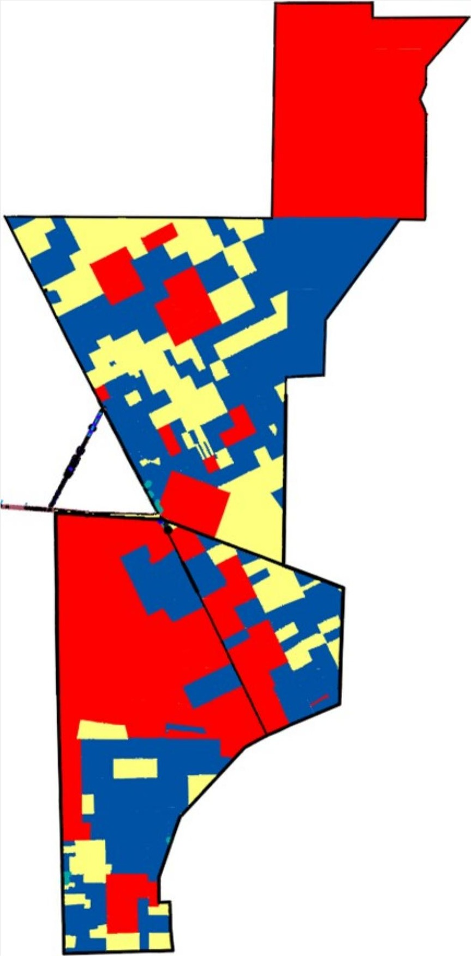
Alterações de engenharia
Avaliação fundiária
Indicador | Antes | Revisão
Área das propriedades (ha) | 29.405 | 26.398
Número de propriedades | 381 | 311
% da área com SIGEF | 43% | 45%
% da área com CAR | 39% | 37%
Desapropriação (R$) | 386.825.559 | 339.220.271
Custo por hectare (R$) | 13.155 | 12.854
Propriedades
381 → 311
Desapropriação (R$ MM)
386,8 → 339,2
Custo médio (R$/ha)
13.155 → 12.854
Vermelho: SIGEF Amarelo: CAR
Azul: Sem SIGEF e sem CAR

Slide 41
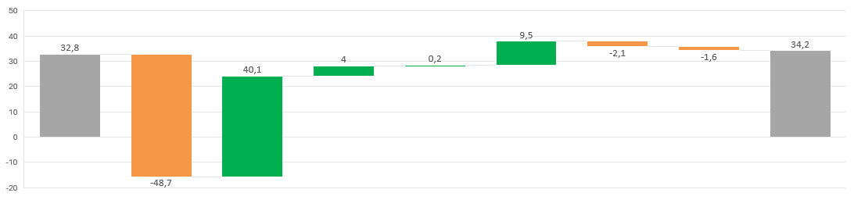
Alterações econômico-financeiras
Nova outorga fixa mínima
Efeito de cada revisão sobre o VPL (MM R$)
Modelo CP
Remoção das áreas (−2 mil ha irrigáveis)
Desapropriação (R$ −47,5 MM)
Custos ambientais
(R$ −9,5 MM)
Supressão vegetal (−97 ha)
CAPEX infra comum
(R$ −21,9 MM)
(9,23% → 9,25%)
Versão revisão do cálculo FDRIS
Versão final
Outorga mínima – VPL (R$ MM)
36,7 → 41,8
Outorga mínima – soma nominal (R$ MM)
106,5 → 171,5
1° parcela 15%
+ 32 parcelas a partir do ano 4
32 parcelas a partir do ano 4
+9,5
32,8
−48,7
+4,0
+0,2
−2,1
+40,1

Slide 42
Alterações jurídicas
Desapropriação e transferência das áreas
Tema
Contribuição recebida
Tratamento na versão final
Cap de desapropriação
Revisão do compartilhamento do cap de desapropriação (R$ 386.825.559,00), para que a CODEVASF arque com percentual superior a 50% do excedente; compartilhamento dos estudos que embasaram o cap
Adoção do padrão da ANTT: indenização paga pela Concessionária com base em laudo de engenheiro avaliador ou perito especializado
Excedente ao cap suportado na proporção 80-20, com a CODEVASF na maior parcela
Compartilhamento limitado ao valor das parcelas vincendas da outorga, com o postergamento do cronograma de pagamento da outorga e apresentação de garantia de pagamento do ágio como condição prévia à assinatura do Contrato
Transferência das áreas
Transferência da propriedade no início da concessão, com condição resolutiva; ou transferência em módulos de 3.000 ha, condicionada à conclusão da infraestrutura e à ocupação mínima da área
Mantida a transferência apenas após o cumprimento das condicionantes pré-estabelecidas
Criada a possibilidade de transferir uma Etapa, mediante pagamento proporcional da outorga, e depois a outra

Slide 43
Alterações jurídicas
Habilitação, riscos e receitas acessórias
Tema
Contribuição recebida
Tratamento na versão final
Atestação técnica
Possibilidade de apresentação de atestação técnica por empresa do mesmo grupo econômico da licitante
Criada a possibilidade de apresentação de atestação técnica por empresa pertencente ao mesmo grupo econômico da licitante
Reforma tributária
Compartilhamento dos riscos decorrentes da reforma tributária
Riscos segregados: o Poder Concedente responde pelo impacto sobre os investimentos na infraestrutura comum; a Concessionária, pelo impacto sobre a produção agrícola
Receitas acessórias
Que o compartilhamento de 20% do lucro líquido estimado seja referencial, e não rígido, admitindo adequação conforme a atividade acessória
O percentual de 20% passa a ser referência, podendo ser adotado outro percentual desde que a Concessionária comprove sua pertinência

Slide 44
Alterações jurídicas
Capital social, ganhos e encampação
Tema
Contribuição recebida
Tratamento na versão final
Aporte de capital social
Cronograma de integralização do capital social da SPE escalonado em marcos compatíveis com a implantação do projeto
R$ 25 MM na assinatura do contrato
30% do saldo na emissão da DUP
70% do saldo na obtenção da Licença de Instalação
Ganhos extraordinários
Criação de mecanismo de compartilhamento de “perdas extraordinárias”, simétrico ao de ganhos, ou exclusão do mecanismo de ganhos extraordinários
Exclusão do mecanismo de ganhos extraordinários
Indenização por encampação
Revisão da Cláusula 32.6.2 para que a indenização inclua os valores pagos a título de outorga, inclusive ágio, na parcela não amortizada até a extinção antecipada
Cláusula revisada nos termos sugeridos

Slide 45
Quadro-síntese
Versão Consulta Pública × versão final
Engenharia, meio ambiente e fundiário
Econômico-financeiro e contratual
Indicador | Versão CP | Versão final
Área bruta (ha) | 29.638 | 26.652
Área irrigável (ha) | 22.824 | 20.788
Blocos de irrigação | 78 | 73
Sistema de adução (km) | 100 | 90
Reserva Legal (ha) | 5.938 | 5.330
Vegetação a suprimir (ha) | 7.920 | 7.608
Propriedades a desapropriar | 381 | 311
Área das propriedades (ha) | 29.405 | 26.398
Indicador | Versão CP | Versão final
CAPEX infra comum – anteprojeto (R$ MM) | 495 | 472
Desapropriação (R$ MM) | 386,8 | 339,2
Programas ambientais (R$ MM) | 105 | 95
(% a.a. real) | 9,23 | 9,25
Outorga mínima – VPL (R$ MM) | 36,7 | 41,8
Outorga mínima – soma (R$ MM) | 106,5 | 171,5
Excedente ao cap (CODEVASF / Conc.) | 50 / 50 | 80 / 20
Integralização do capital social | Até o 4º ano | Assinatura, DUP e LI

Slide 46
Agradecemos a atenção!
@codevasf | www.codevasf.gov.br

Slide 47
Benchmarking do WACC
JAÍBA <> BENCHMARKS
WACC calculada para o Projeto Jaíba – Etapas III e IV
WACCs dos Benchmarks
 | Versão enviada
Estrutura de Capital
Participação de Capital Próprio (We) | 60%
Participação de Capital de Terceiros (Wd) | 40%
D/E | 67%
Custo de Capital Próprio (CAPM)
Risk-free (Rf) | 2,6%
Retorno de Mercado (Rm) | 11,3%
Prêmio de Risco de Mercado (Rm-Rf) | 8,8%
Beta desalavancado (βc) (2026) | 0,49 (Farming - Global)
Beta desalavancado (βc) (2026) | 0,76 (Engineering - Global)
Beta ponderado realavancado (βr) | 0,88
Risco País (Rc) | 2,7% (CDS)
Multiplicador de Volatilidade (Mv) | 0,94
Prêmio de Risco País ajustado (Rpa) | 2,5%
Inflação EUA (CPI) (πE) | 2,1%
CAPM (Ke real) | 10,4%
Custo da Dívida (Kd real) | 11,3%
WACC real | 9,25%
Baixio do Irecê (2020) | Vale do Jequitaí (2022) | Platôs de Guadalupe (2024) | Tabuleiros Litôrâneos (2024)
63% | 40% | 40% | 40%
37% | 60% | 60% | 60%
59% | 150% | 150% | 150%
3,9% | 3,8% | 3,7% | 3,7%
9,9% | 10,4% | 10,1% | 10,1%
6,0% | 6,6% | 6,4% | 6,4%
0,57 (β de 2020 Farming - Global) | 0,66 (Média de 2016-20 Farming - Global) | 0,67 (Média de 2019-23 Farming - Global) | 0,67 (Média de 2019-23 Farming - Global)
0,79 | 1,32 | 1,33 | 1,33
3,1% (EMBI+) | 3,0% (EMBI+) | 2,8% (EMBI+) | 2,8% (EMBI+)
- | - | - | -
3,1% | 3,0% | 2,8% | 2,8%
2,0% | 2,0% | 2,0% | 2,0%
9,5% | 13,3% | 12,8% | 12,8%
6,4% | 5,8% | 6,8% | 6,8%
8,4% | 8,8% | 9,2% | 9,2%

Slide 48
Comparativo de WACCs
ANÁLISE DE CENÁRIOS
Projeto Jaíba
Benchmarks

